Slide 1
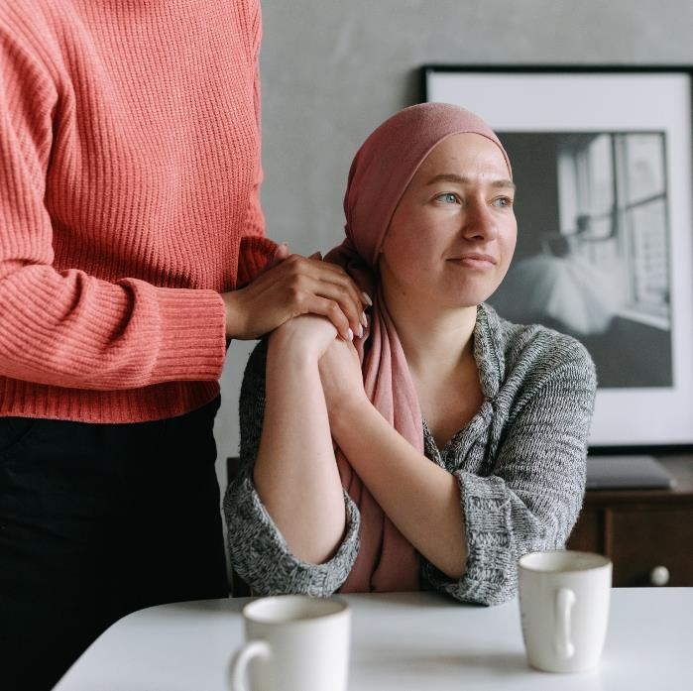
Samenwerking
ONDERWERP
DATUM
NAAM PRESENTATOR

Slide 2
Agenda
09:00 – 09:15 uur Welkom
09:15 – 10:15 uur Voorbereiding & leersnipper Praktijklab Samenwerking
10:15 – 10:30 uur Pauze
10:30 – 12:45 uur Praktijklab Samenwerking

Slide 3
Leerdoelen
Is alert op moreel ethische dilemma's in de palliatieve fase en kan deze ter sprake brengen met andere zorgverleners en kan hierop acteren;
Reflecteert op de eigen normen en waarden op het gebied van palliatieve zorg en levenseinde vraagstukken;
Werkt samen met zorgverleners van verschillende disciplines en professies, de patiënt en naasten bij palliatieve zorg;
Handelt binnen de grenzen van wet en regelgeving;
Kan aan de patiënt netwerkzorg (continuïteit, overdracht, doorverwijzen) bieden;
Kan patiënten en naasten begeleiden in de stervensfase;
Kan de verschillen tussen artsen en verpleegkundig specialisten onderscheiden m.b.t. juridische kaders en rechten en plichten bij levenseinde besluiten;
Kan nabestaanden van patiënten begeleiden tijdens de nazorgfase en hen verwijzen zo nodig.

Slide 5
Terugkoppeling bijeenkomst 4
Notes:
Even 5 min. kijken of er nog hiaten zijn n.a.v. de bijeenkomst communicatie

Slide 6
Leersnipper 6

Slide 7
Multidisciplinair samenwerken
Notes:
Start met Vilans video Youtube, Multi disciplinair samenwerken

Slide 8
Aan de slag …
Wat gaat er goed?
Wat wil je graag verbeteren?
Welke vraag wil je die collega stellen, waar ben je nieuwsgierig naar?
Notes:
Opdracht in 3 groepen van 5 pers.
3 Flapovers / Belang tempo erin te houden / 15 min. per tafel / 15 min. individueel
Gaat het sneller, dan de dreamteam vraag stellen…
Perr Flapover schrijft een groepje 1 discipline waar ze mee samen werken
Wat gaat er goed
Wat wil je verbeteren
Welke vraag wil je die collega stellen, waar ben je nieuwsgierig naar
De Flapover wisselt van tafel en wordt aangevuld. 3 tafels geweest, hang ze plenair op en laat ze er langs lopen.
Dan individueel, welke vraag haal jij hieruit dit je straks meeneemt …
Wat is een obstakel waar je iemand op kunt bevragen
Nog optioneel bij tijd over: Stel jouw eigen dreamteam samen. Wie wil jij in je palliatieve team hebben? Maak een omschrijving en licht je keuzes toe.

Slide 9
Meer leren in de regio?
[Beste aanbieder, voeg hier de hulpbronnen van de regio in. Denk aan intervisie, consultatieteam, PATZ groep, aanvullend onderwijs etcetera]

Slide 10
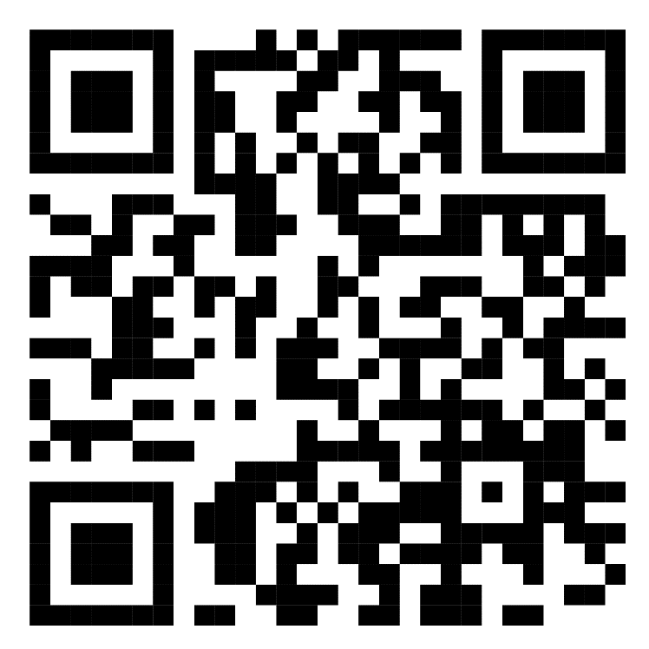
Vragenlijst | Ook wij leren & evalueren!

Slide 11
Evaluatie & Afronding
Notes:
Attenderen op leersnipper 6 ”samenwerken”

Slide 12
NAAM PRESENTATOR
https://scholingpalliatievezorg.nl
scholingpz@amsterdamumc.nl
Notes:
Afsluiting

